Slide 1
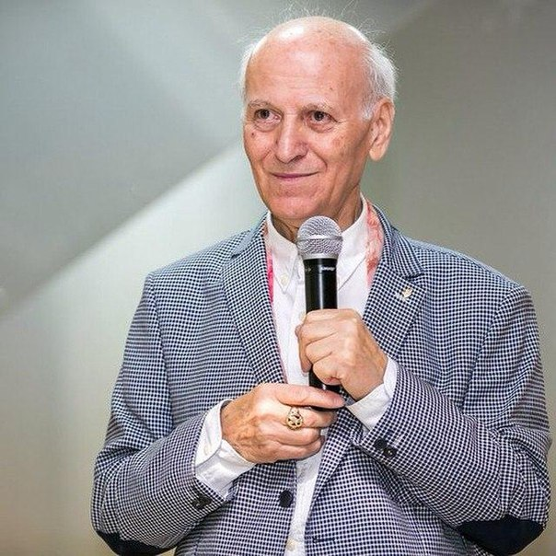
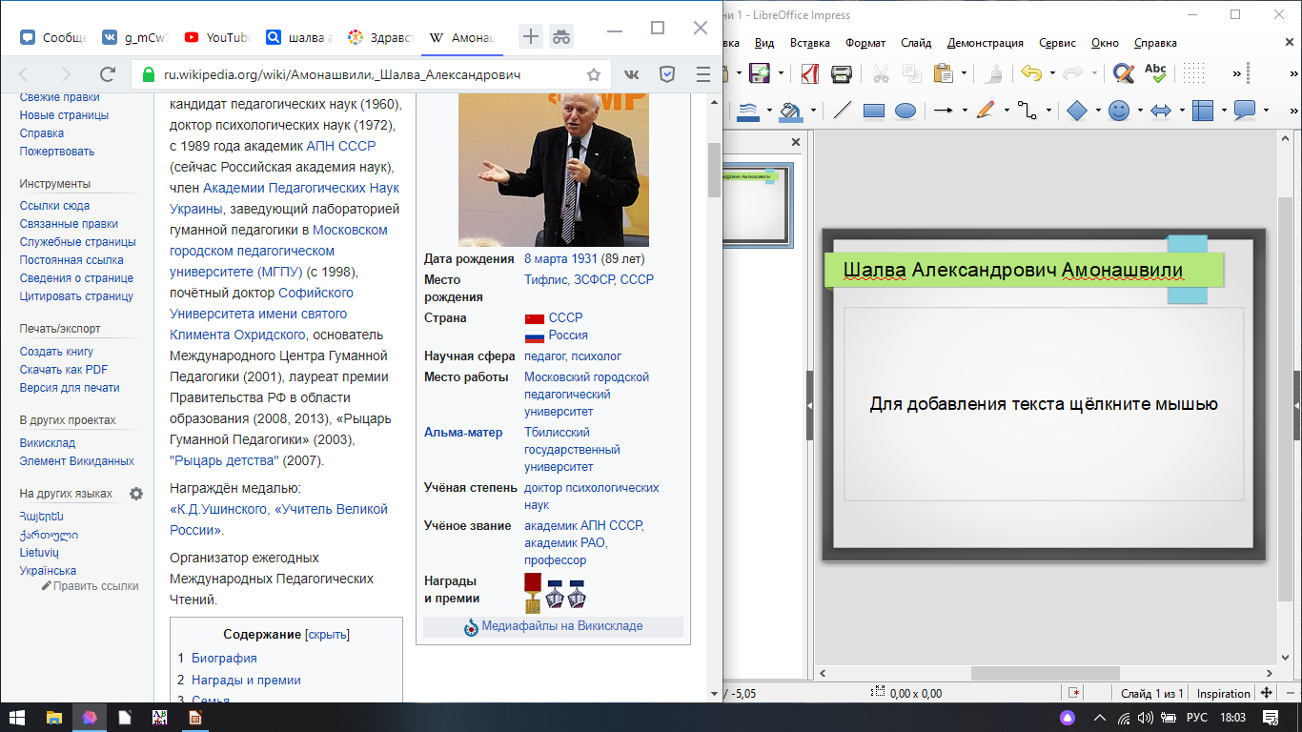
Шалва Александрович Амонашвили

Slide 2
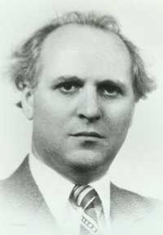
Биография
Родился 8 марта 1931 года в Тифлисе (ныне Тбилиси, Грузия). Окончил Тбилисский государственный университет, факультет востоковедения. Педагогическую деятельность начал пионервожатым в 1952 году, будучи студентом второго курса. В 1958 году окончил аспирантуру при НИИ педагогики им. Я. С. Гогебашвили и защитил кандидатскую диссертацию по педагогике в 1960 году.

Slide 3
Биография. Семья
родители — Амонашвили Александр Дмитриевич (1910—1942) — погиб на фронте, Амонашвили Мария Ильинична (1915—1990).
сестра — Амонашвили Натела Александровна, учитель Тбилисской I экспериментальной публичной школы № 1, д.п.н., автор пособий и дидактических материалов для 1-4 классов.
жена — Ниорадзе Валерия Гивиевна (1935—2012) — доктор педагогических наук, профессор кафедры теории и истории педагогики МГПУ.
дети — Амонашвили Паата Шалвович (род. 1964) — психолог, социолог, писатель, издатель, Нино — филолог, ювелир.

Slide 4
Биография. Карьера
В 1972 году защитил докторскую диссертацию по психологии на Учёном Совете Института общей и педагогической психологии АПН СССР. В 1970—1980-е годы он активно взаимодействует с известными московскими педагогами и психологами, в частности с В. В. Давыдовым, который оказывает ему помощь, когда деятельность Амонашвили подвергается резкой критике со стороны официальной педагогики, и его пытаются освободить от должности заведующего лабораторией.
С 1958 года по 1991 год работал в НИИ педагогики Грузии — лаборантом, научным сотрудником, учёным секретарём, заведующим лабораторией, заместителем директора, директором, генеральным директором Научно-производственного педагогического объединения.
В 1989—1991 годах был народным депутатом СССР, членом ВС СССР.
С 1991 по 1998 год заведовал кафедрой начального образования в Педагогическом университете имени С. С. Орбелиани (Тбилиси).
С 1998 года по сей день работает заведующим лабораторией гуманной педагогики в Московском городском педагогическом университете (МГПУ).

Slide 5


Основные педагогические труды
Обучение. Оценка. Отметка. — М., 1980
Созидая человека. — М., 1982.
Здравствуйте, дети!: Пособие для учителя/ Предисл. А. В. Петровского. — М., 1983.
Как живете, дети? — М., 1986
Единство цели. — М., 1987
Воспитательная и образовательная функция оценки учения школьников. — М., 1984
В школу — с шести лет. — М., 1986
Размышления о гуманной педагогике.- М., 1996
Школа Жизни.- М.,1996.
Улыбка моя, где ты? Мысли в учительской. — М., 2003.
Вера и любовь.- М., 2009.
Исповедь отца сыну.- М.,2009.
Письма к дочери
Баллада о воспитании

Slide 6

Основные педагогические труды
Истина Школы.- М.,2006.
Без сердца что поймём?
Спешите, дети, будем учиться летать!.- М..2005.
Почему не прожить нам жизнь героями духа.- М.,2003.
В Чаше Ребёнка сияет зародыш зерна Культуры. — Артемовск, 2008.
Рука водящая. — Артемовск, 2009.
Чтобы дарить Ребёнку искорку знаний, Учителю надо впитать море Света. — Донецк, 2009.
Как любить детей (опыт самоанализа). — Донецк, 2010.

Slide 7
Педагогические идеи и установки
Разработал оригинальную концепцию гуманной педагогики. Гуманная педагогика ориентирована на личность ребёнка, абсолютное отрицание авторитарной, императивной (повелительной, приказной) педагогики.
Ш. А. Амонашвили выдвигает следующую установку в воспитании: принятие любого ученика таким, каков он есть: «мы должны быть людьми доброй души и любить детей такими, какие они есть». «Понимать детей — значит стать на их позиции»
Вся воспитательная система построена не по принципу подготовки ребёнка к жизни, а на основе понимания детства как важнейшего жизненного этапа, со своими сложными проблемами и переживаниями, которые должны пониматься и приниматься педагогом.

Slide 8
Система воспитания и обучения
Система воспитания и обучения Ш.А.Амонашвили - «педагогика целостной жизни детей и взрослых» - строится на началах гуманности и веры в ребенка, на основе воспитания творчеством и сотрудничества педагогов с детьми.
Задача школы - опираясь на всю полноту детской жизни, придать ей культурные формы саморазвития, превратить школьные занятия в «уроки счастья жизни», познания, общения, взросления. Ш.А.Амонашвили предлагает организацию такой детской жизни, которая помогает взрослому направить энергию ребенка на продуктивные занятия.

Slide 9
Система воспитания и обучения
Гуманно-личностная педагогика, реализованная в «Школе Жизни» Ш.А. Амонашвили, исходя из реальных условий российской действительности не отрицает предметного обучения, классно-урочной системы, но стремится обогатить учебную деятельность «Светом духовности и знаний», превратить урок в саму «Жизнь детей». Отсюда и соответствующие акценты:
Вот как выглядит основной цикл образовательных курсов начальных классов «Школы Жизни»:
1. Уроки познавательного чтения; 2.Уроки письменно речевой деятельности; 3.Уроки родного языка; 4.Уроки математических воображений; 5.Уроки духовной жизни; 6.Уроки постижения красоты; 7.Уроки планирования и деятельности; 8.Уроки смелости и выносливости; 9.Уроки о природе; 10.Уроки о мире наук; 11.Уроки общения; 12.Уроки иностранной речи; 13.Уроки игры в шахматы; 14.Уроки компьютерной грамотности.

Slide 10
Каков вклад в развитие педагогики?
Основное внимание его исследований сосредоточено на начальном обучении (новое содержание, формы и методы). Еще задолго (с 1965 г.) до введения в нашей стране обязательного обучения детей с 6 лет (1984 г.) Ш.А. Амонашвили исследовал проблему раннего обучения. Он доказывал, что это сензитивный возраст, т.е. наиболее чувствительный, податливый, благоприятный, отзывчивый для ускоренного интеллектуального и нравственного развития, для формирования культуры чувств. Ш.А. Амонашвили уделил особое внимание личности учителя, его нравственным качествам и духовному облику.
Гуманистическое отношение к ребенку выражается в любом методе и приеме учебно-воспитательной работы. Так, не следует одного ребенка по его успехам или неудачам в учении (или в другом деле) сравнивать с другим учеником. Такое сравнение неэтично и негуманно. Сравнивать можно результаты сегодняшней работы одного и того же школьника с результатами того, что было раньше.

Slide 11
Практическая деятельность
Ш. Амонашвили разработал и воплотил в своей экспериментальной школе педагогику сотрудничества. Своеобразным итогом его педагогической деятельности является технология "Школа жизни". Особую роль в технологии Ш. А. Амонашвили играет оценивание деятельности ребенка. Использование отметок очень ограничено, ибо отметки - это "костыли хромой педагогики"; вместо количественной оценки - качественное оценивание: характеристика, пакет результатов, обучение самоанализу, самооценка.
Урок - ведущая форма жизни детей (а не только процесс обучения), вбирающая всю и спонтанную, и организованную жизнь детей (урок - творчество, урок - игра).

Slide 12
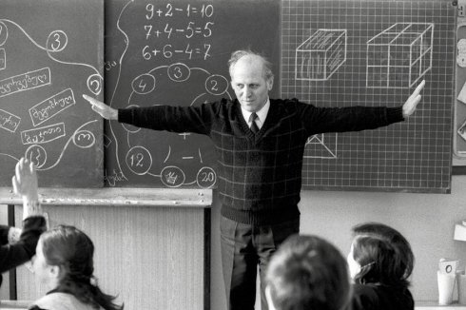
Практическая деятельность
Основные концептуальные положения «школы жизни»:
1. Все положения личностного подхода педагогики сотрудничества.
2. Ребенок как явление несет в себе жизненную линию, которой он должен служить.
3. Ребенок - высшее творение Природы и Космоса и несет в себе их черты - могущество и безграничность.
4. Целостная психика ребенка включает три страсти: страсть к развитию, к взрослению, к свободе.
Важнейшие умения и способности и соответствующие им дисциплины или уроки: познавательное чтение; письменно-речевая деятельность; лингвистическое чутье; математическое воображение; осмысление высоких математических понятий; постижение прекрасного, планирование деятельности; смелость и выносливость; общение: иноязычная речь, шахматы; духовная жизнь, постижение красоты всего окружающего.

Slide 13
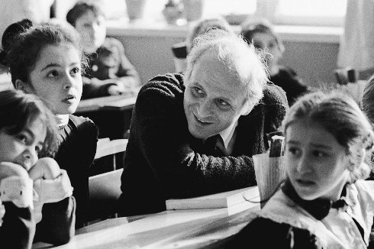
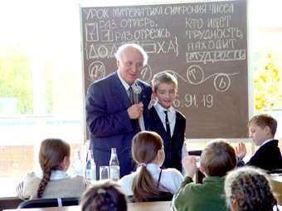
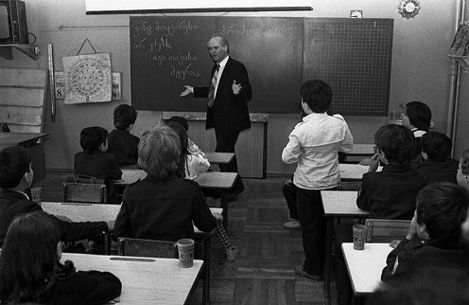
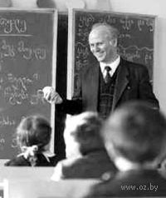
Ш. Амонашвили и школа

Slide 14
Спасибо за внимание!

